Slide 1
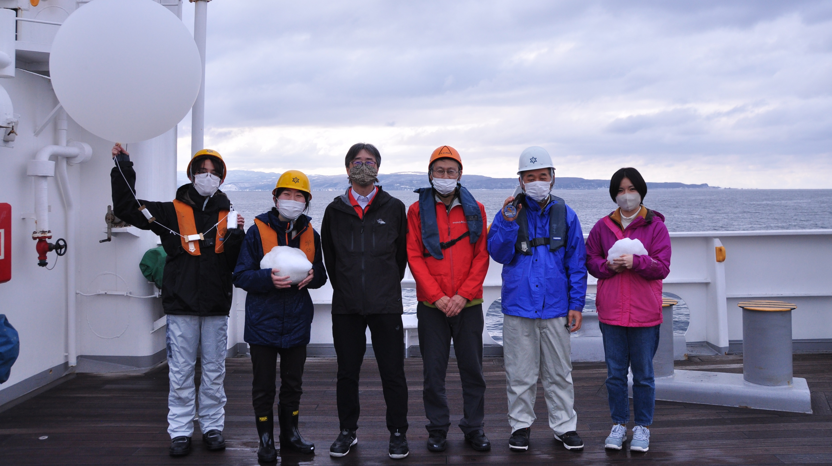
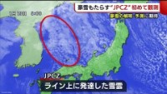
JPCZに及ぼす対馬暖流の影響
－１時間毎のラジオゾンデXCTD同期観測－
立花 義裕 ¹，本田 明治 ²，西川 はつみ ³，
川瀬宏明⁴，山中 晴名¹，畑大地 ²，柏野祐二 ⁵
1:三重大学，2:新潟大学，3:東京大学，
4:気象研究所，5:水産大学校
Submitted to Scientific Reports:
High moisture confluence in Japan Sea polar air mass convergence zone captured by hourly radiosonde launches from a ship,

Slide 2
耕洋丸航海：
2022年1月19日ー1月31日
ＪＰＣＺ遭遇：2022年1月19日－20日

Slide 3
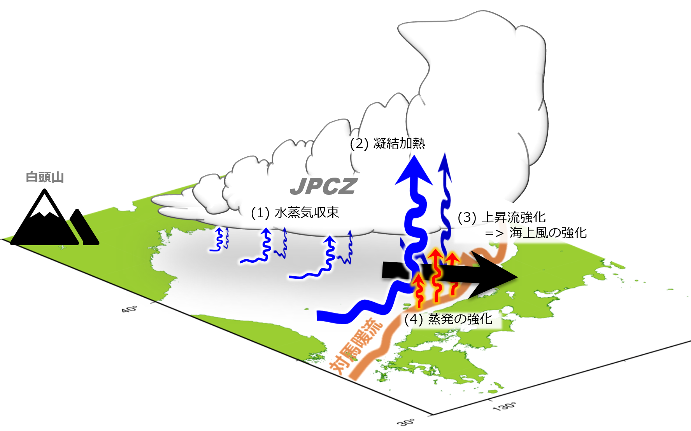
観測値から水蒸気フラックス収束＋海面蒸発を見積もった：
1ｍ/7ｈ相当の降雪
まとめ

Slide 4
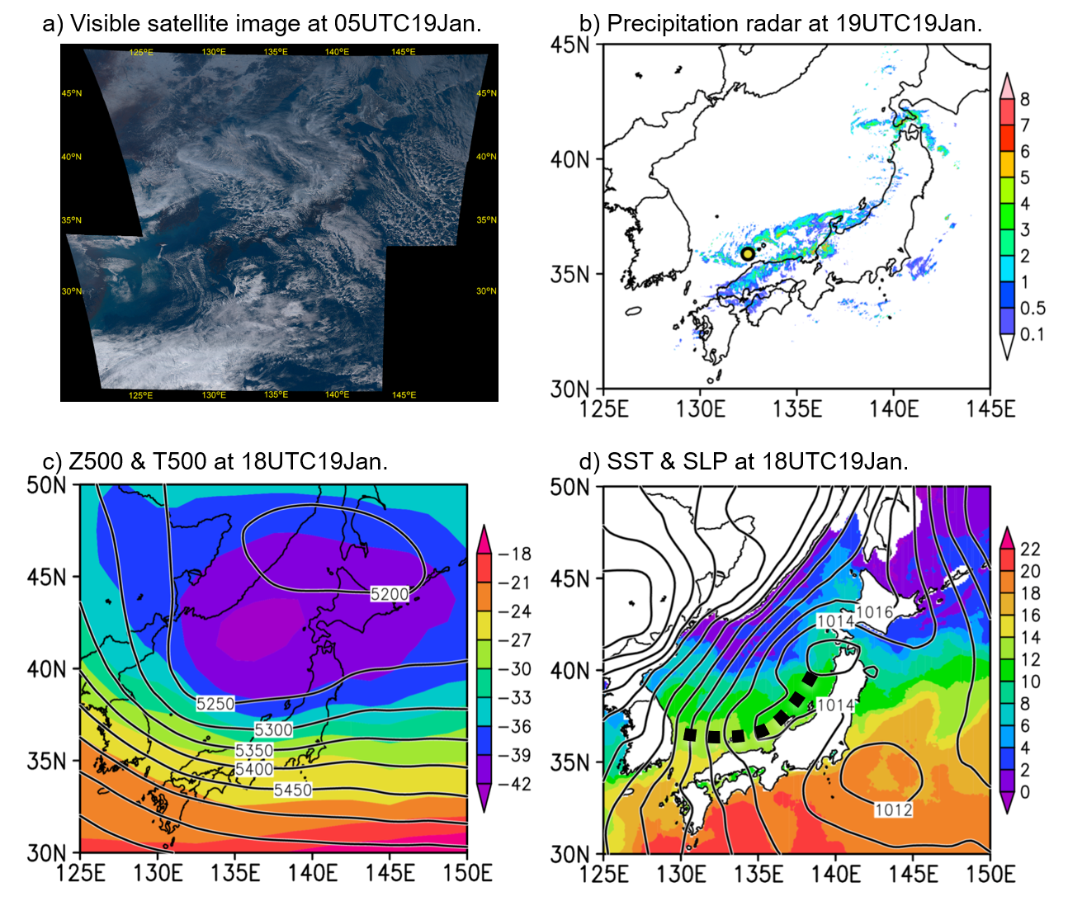
観測時の大気とSSTの場

Slide 5
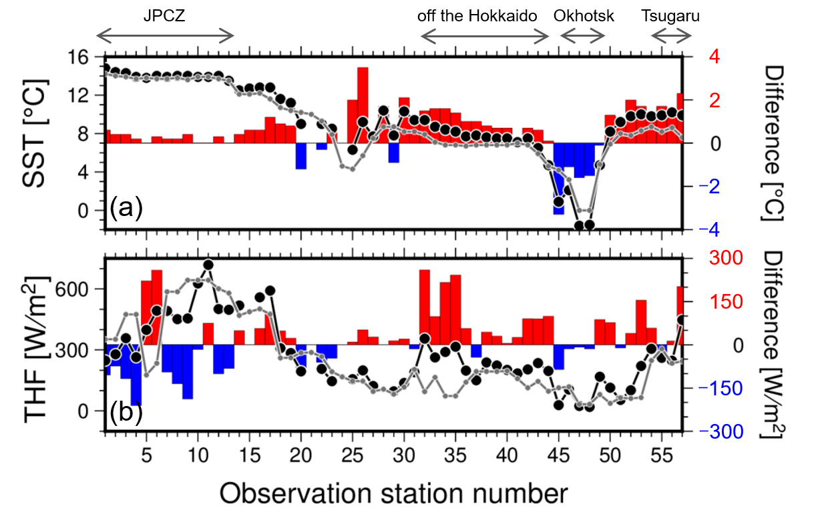
観測値と客観解析値との比較

Slide 6
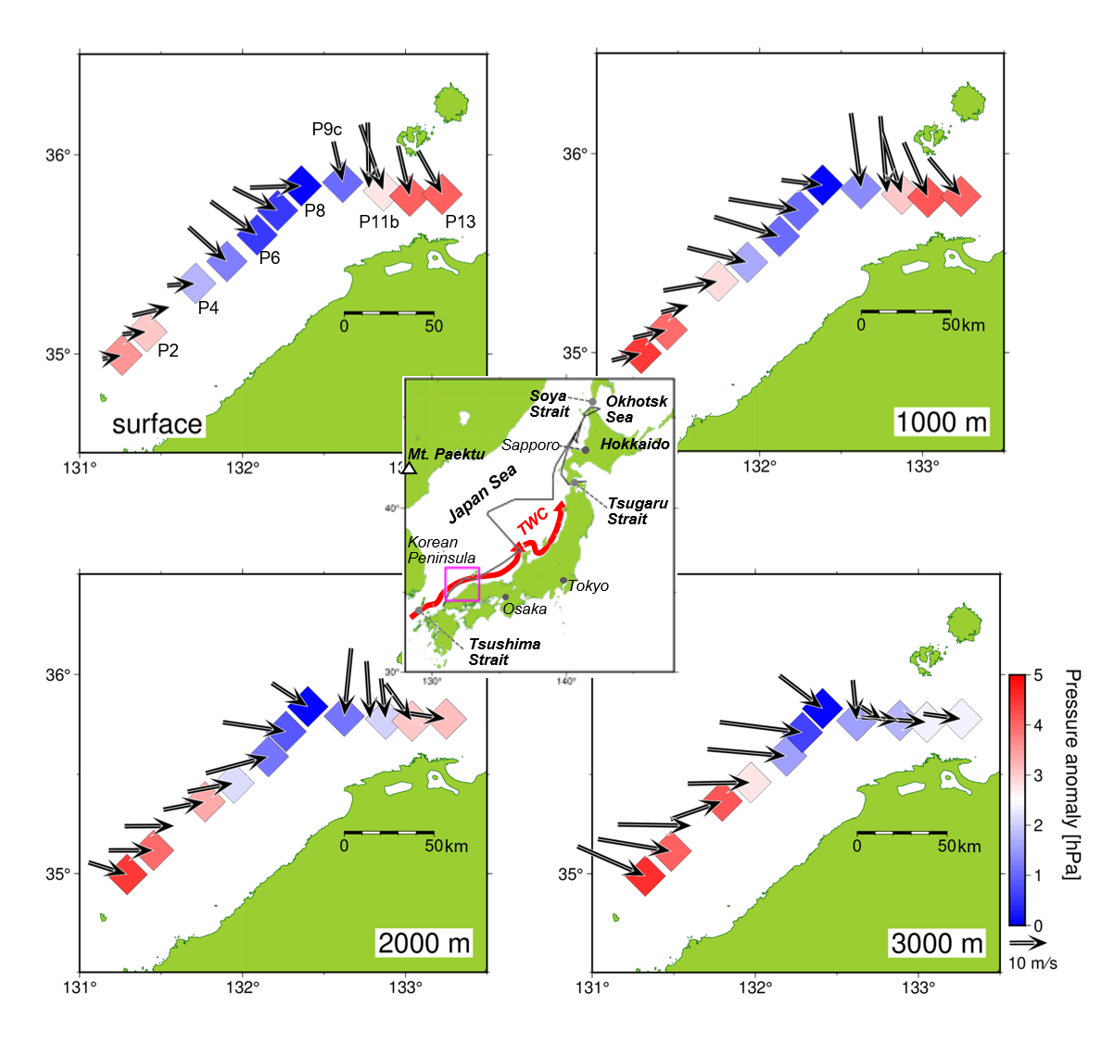
JPCZ近傍の
大気鉛直断面
水平方向に15ｋｍ離れた点で，風向が90度違う．
強い水平合流
合流は，3km上空まで達する．
合流域で気圧極小
水平収束？ or
収束しない合流？

Slide 7
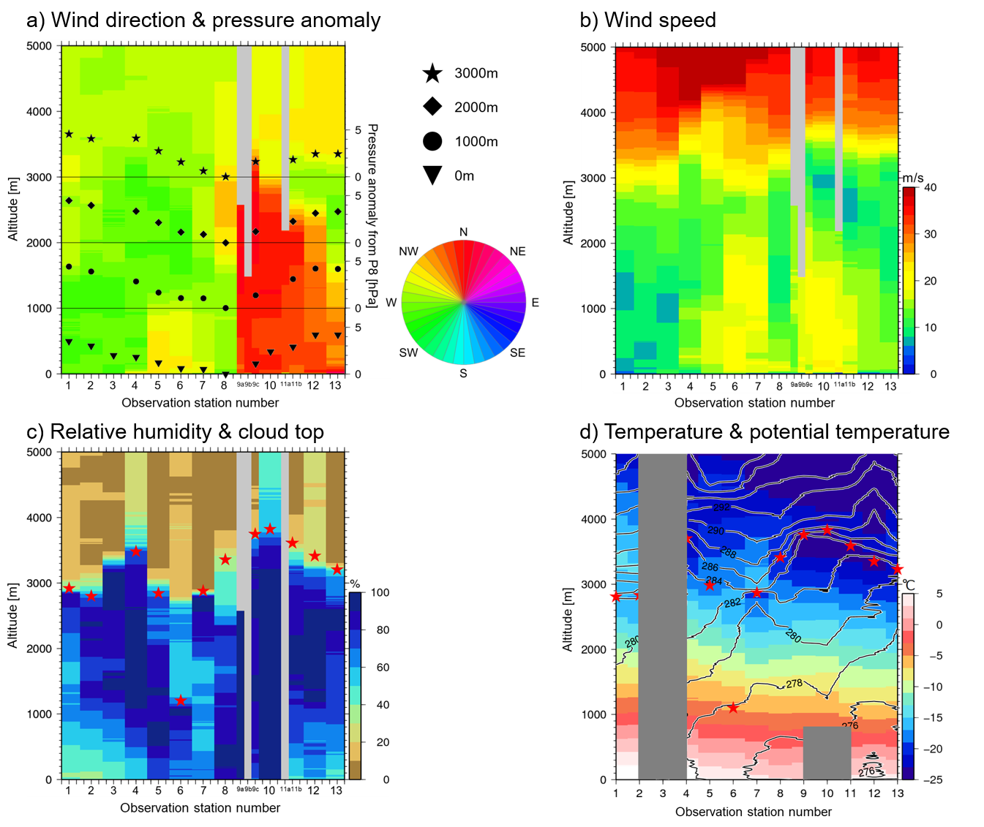
JPCZ近傍の大気鉛直断面
強い水平合流は，3.5km上空まで達する．
合流域中心は風速が弱い
合流域の近傍は風速が大きい
合流域で気圧極小
上空まで水平収束
上空ほど上昇流が大
収束上端高度まで湿度が高く（飽和に近い）その高度の気温逆転層と一致

Slide 8
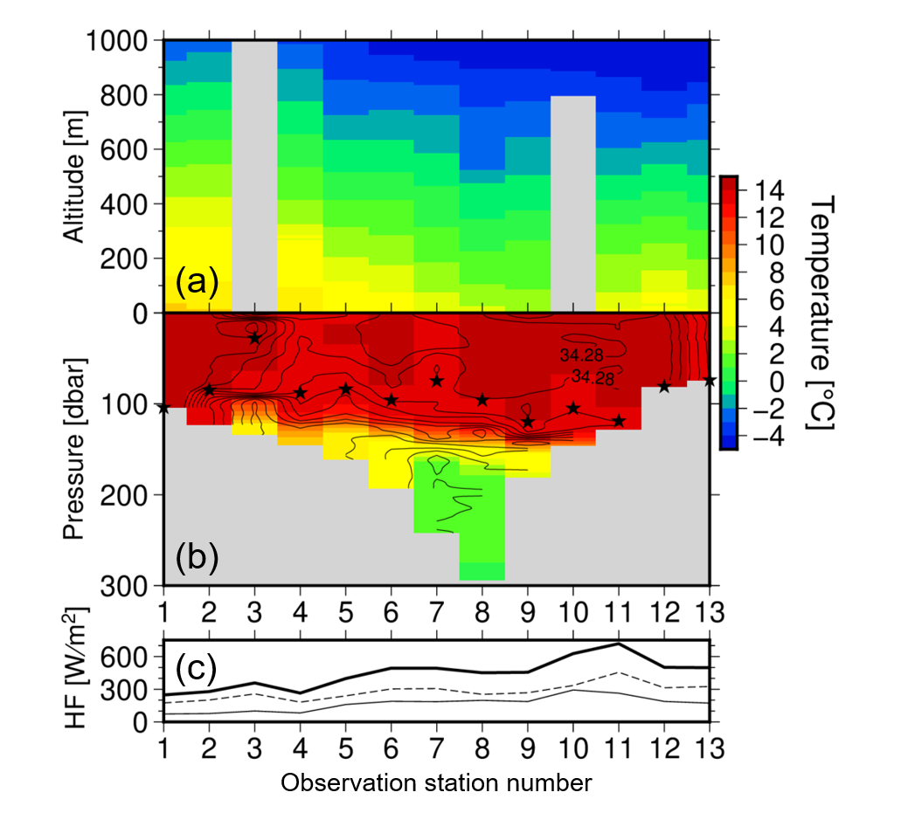
JPCZ近傍の
(a)下層大気
(b)海洋の鉛直断面
(c)海面フラックス

Slide 9
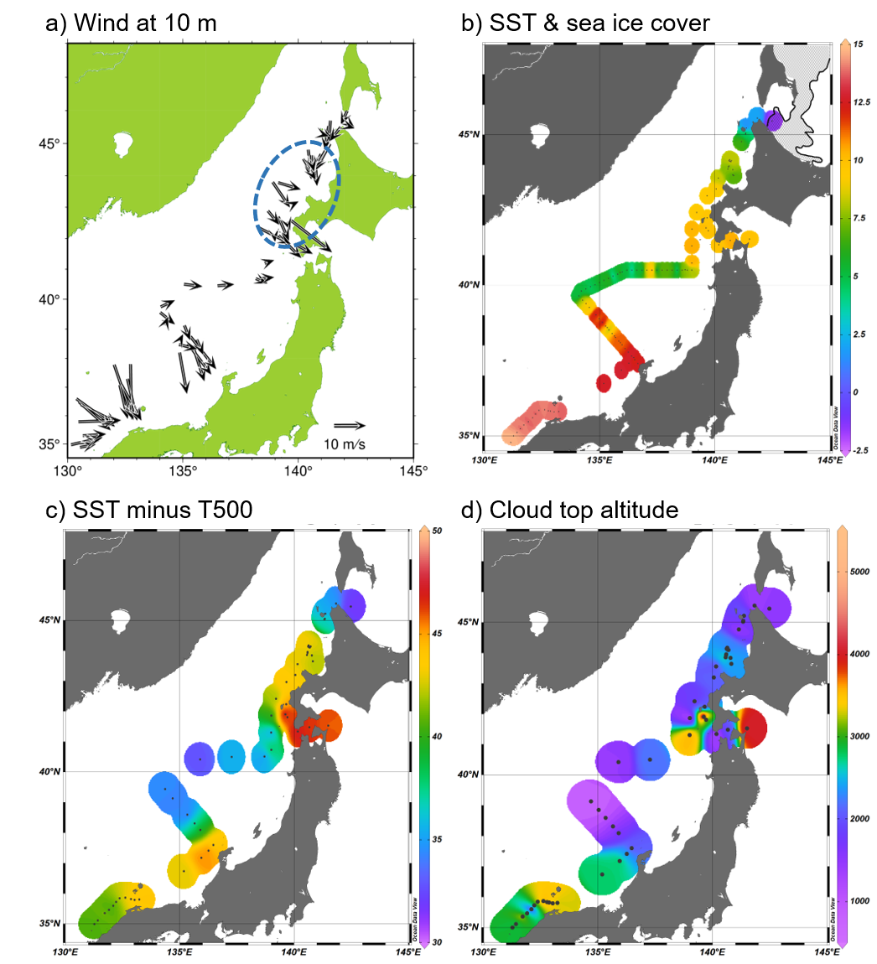
風，
SST,
500hPa気温とSSTとの差，
雲頂高度
温度差が大きかったところでは，
特段の強い寒気は無かったことから
対馬暖流が暖かいことがＪＰＣＺや
Polar lowへの寄与が考えられる

Slide 10
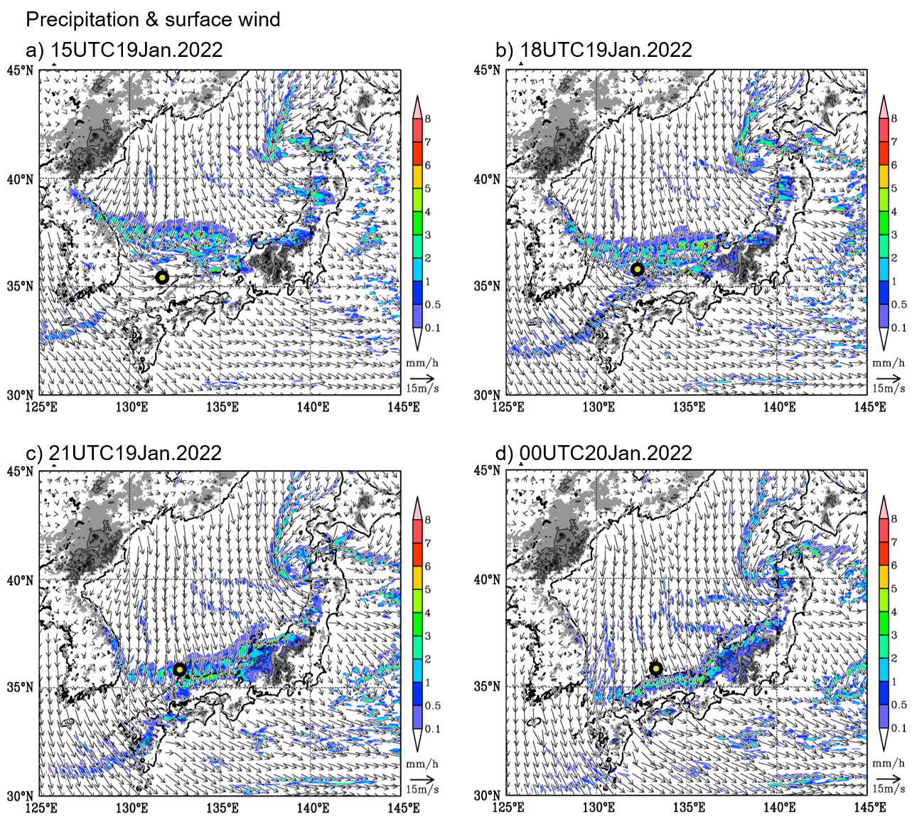
数値モデルによる再現

Slide 11
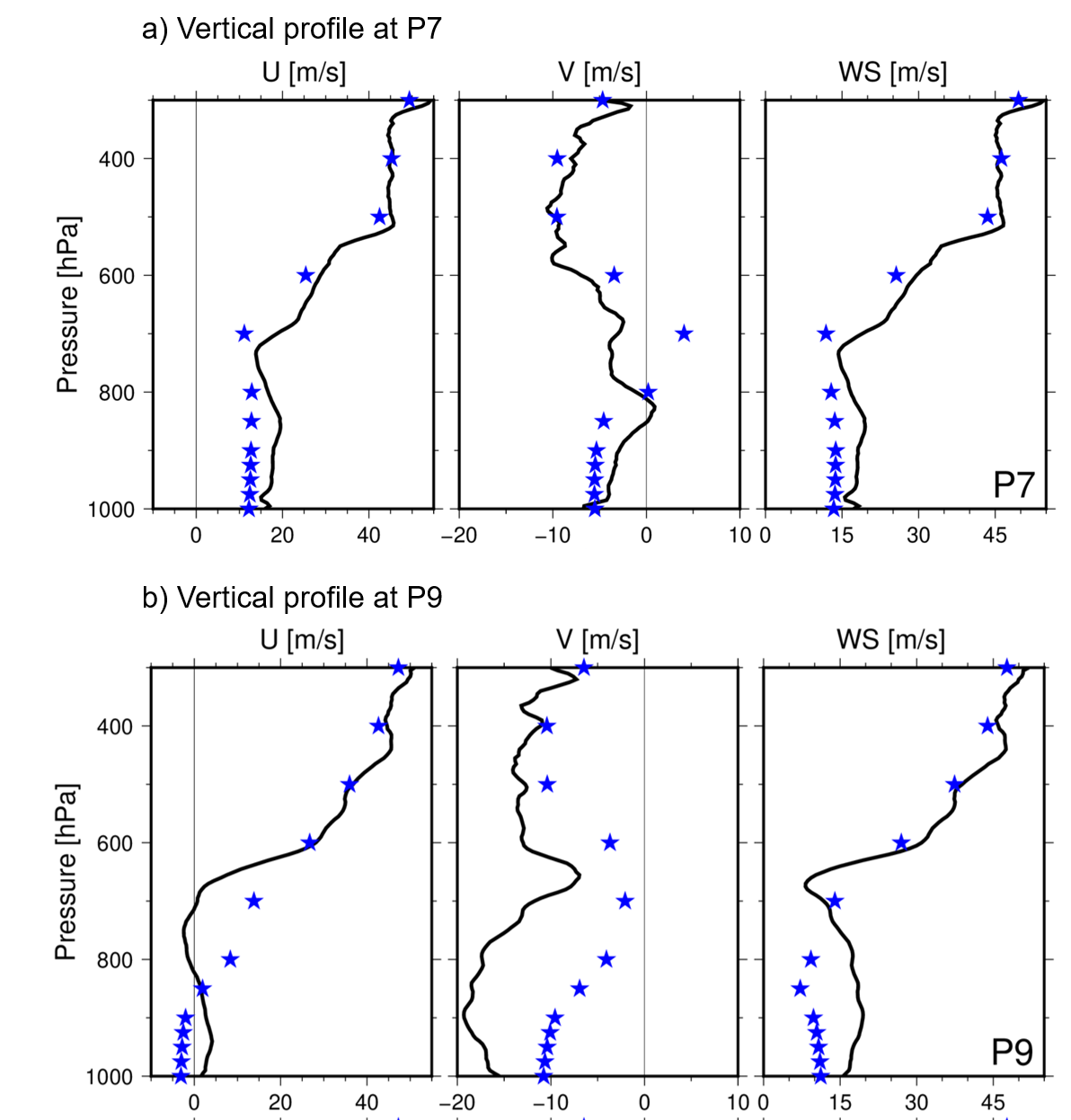
数値モデルによる再現
(鉛直分布）

Slide 12
観測値から水蒸気フラックス収束＋海面蒸発を見積もった：
1ｍ/7ｈ相当の降雪
まとめ

Slide 13
謝辞
本研究は、新学術領域研究「東アジア縁辺海と大気の連鎖的双方向作用とモンスーン変調：研究代表者 立花義裕」 と「変わりゆく気候系における中緯度大気海洋相互作用hot spot：領域代表者：野中正見氏」を始めとした複数の文部科学省科学研究費補助金（16K13880, 17H02958, 17H01156, 17K01223, 19H05698, 19H05668, 20K12197）と，北極域研究加速プロジェクト(ArCSⅡ)で実施されたものです。

